Slide 1
Vision-UP
플러팅
20191280 컴퓨터공학과 곽지훈
20191288 컴퓨터공학과 김성연
20191327 컴퓨터공학과 어태규
20191360 컴퓨터공학과 조기홍

Slide 2
목차
1. Flutter란 무엇인가?
2. 활동 계획
3. 방향성
4. 목표

Slide 3

What is Flutter?
Google에서 만든 모바일 앱(Application) 개발 프레임워크

Slide 4



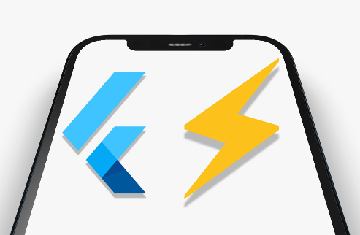


Advantages
Cross Platform
Hot Reload
Dart communication

Slide 5
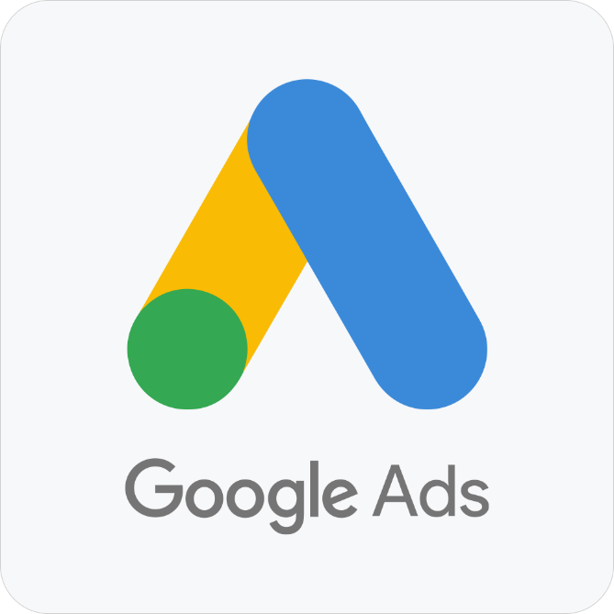

Examples
Google Ads
Alibaba

Slide 6
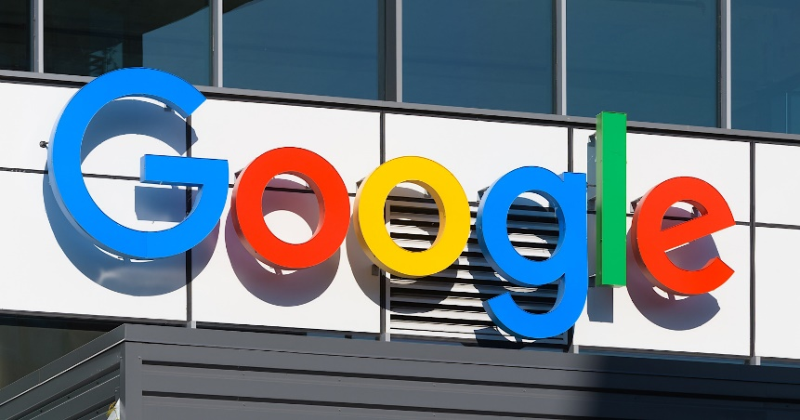
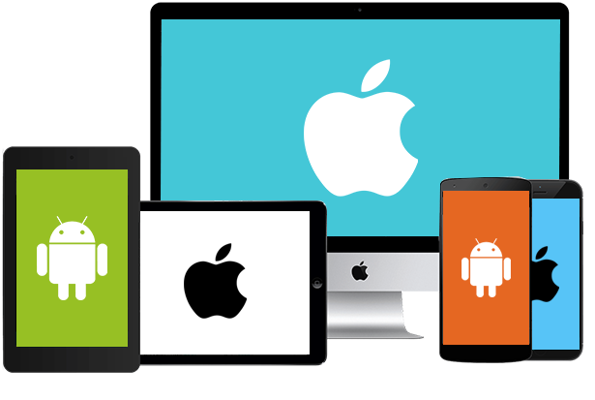
Future Prospects

Slide 7
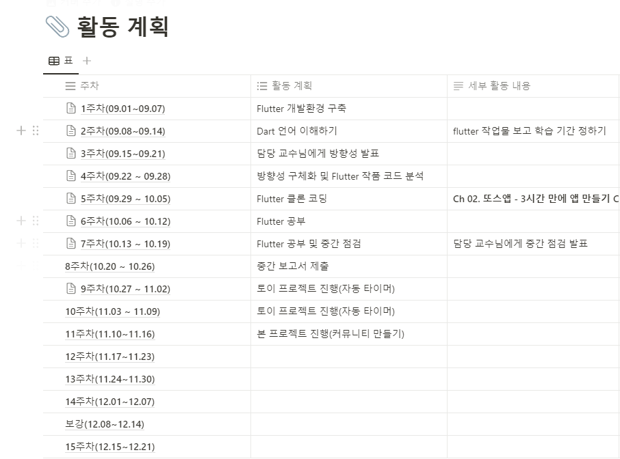


활동 계획

Slide 8





방향성
중간고사
Dart
language
Flutter Study
(clone coding)
Start
Project
Develop
community!!

Slide 9
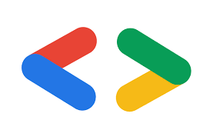

팀 목표
Vision-UP
2023 GDSC Solution Challenge

Slide 10
개인별 목표
조기홍
김성연
멀티플랫폼을
이용한 전반적
개발 지식 습득
진로 방향성 구체화 및
의사소통 역량 강화
어태규
곽지훈
아이디어를 빠르게 개발 환경에
적용 할 수 있는 능력
실패 경험에 좌절 하지 않고
나아가는 진취적 마인드셋 형성

Slide 11
THANK YOU

